Slide 1
Аутодеструктивное
поведение в подростковой среде
Причины и меры профилактики
Великий вопрос жизни – как жить среди людей
А.Камю

Slide 2
Формы аутодеструктивного поведения

Slide 3
Формы девиантного (отклоняющегося) поведения
Антисоциальное поведение
Асоциальное поведение
Аутодеструктивное поведение

Slide 4
Формы аутодеструктивного поведения
Суицидальное поведение
Пищевая зависимость
Аддиктивное поведение
(химические и нехимические зависимости)
Фанатическое поведение
Виктимное поведение
Деятельность с выраженным риском для жизни

Slide 5
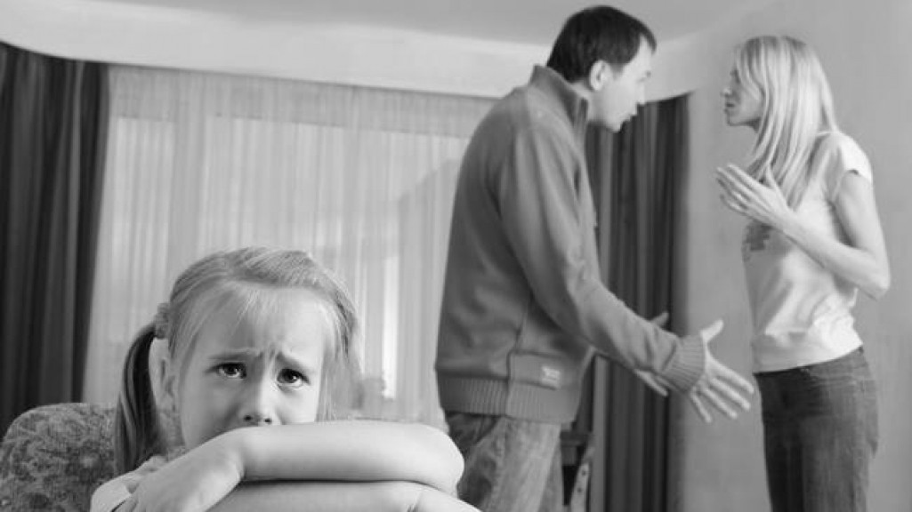
Причины и признаки аутодеструктивных отклонений

Slide 6
Интеллектуальная и социальная деградация семьи
Физические дефекты
Отсутствие прочных социальных связей
Конфликтное отвержение со стороны сверстников
Негативное отношение учителей
Неоднократные мучения, оскорбления, угрозы, запугивания, унижения
Принуждение совершать поступки против воли

Slide 7
Факторы риска
Ссора или острый конфликт со значимыми взрослыми
Несчастная любовь или разрыв романтических отношений
Отвержение сверстников, травля
Объективно тяжелая жизненная ситуация
Личная неудача подростка на фоне высокой значимости и ценности социального успеха
Нестабильная семейная ситуация
Резкое изменение социального окружения

Slide 8
Признаки суицида
Признаки булимии
Признаки и симптомы анорексии
Признаки аддиктивного поведения
Признаки фанатического поведения
Признаки виктимного поведения
Признаки деятельности с выраженным риском для жизни

Slide 9
Профилактика самоповреждающего поведения у подростков

Slide 10
Воздушный шарик

Slide 11
Абажур

Slide 12
Профилактика аутодеструктивных отклонений

Slide 13
Правила создания доверительных отношений с ребенком
Глаза в глаза
Чудо прикосновения
Безраздельное внимание

Slide 14
Приемы и методы профилактики
- Обучение способам расслабления - Проигрывание проблемных ситуаций, являющихся травмирующими для застенчивого ребенка (публичное выступление, ситуация знакомства и т. д.) - Подвижные игры для развития коммуникативных навыков -Постановка спектаклей -Рисование для выявления и отработки страхов -Использование элементов сказкотерапии, художественных произведений с ярко прорисованными характерологическими чертами героев и явным разрешением проблем -Обучение диалоговому общению в сюжетно-ролевых играх

Slide 15
Технология развития личностных качеств

Slide 16
Оказание
первой помощи

Slide 17
СПАСИБО ЗА ВНИМАНИЕ!!!

